Slide 1
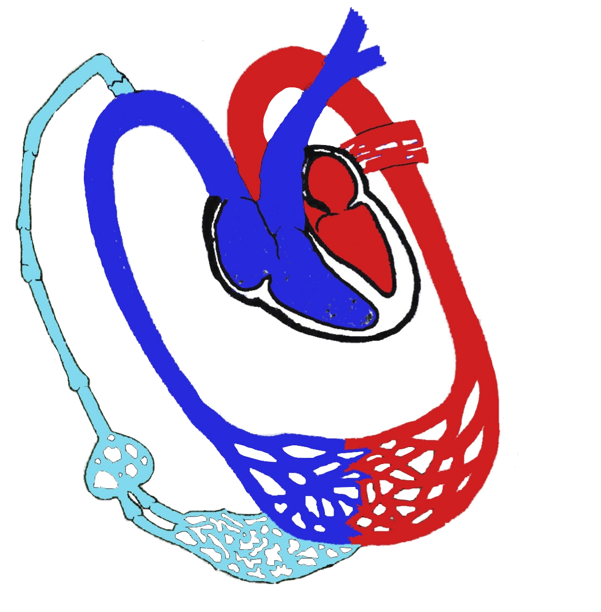
CHIVA e ASVAL
Differiscono solo negli acronimi
?
Stefano Ermini MD
Firenze

Slide 2
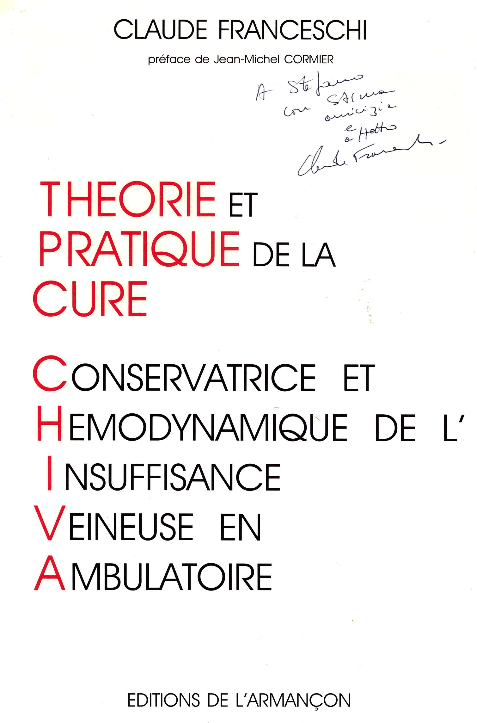
Paul Pittaluga
A Ablation
S Selective
V Varices … sous
A Anestesie
L Locale

Slide 3
Presupposti Fisopatologici ASVAL
La teoria Ascendente
L’effetto Reservoire
Presupposti Fisopatologici CHIVA
Qualunque teoria
La Strategia ASVAL
Il test di compressione della collaterale
La Strategia CHIVA
Il test di compressione della collaterale
La cartografia sistolica

Slide 4
I presupposti fisiopatologici: La teoria Ascendente
1-Dr Pittalugua: “That is the explanation of the « aspirating effect » of the varicose reservoir on the saphenous vein” : Vasculab 2009. He changed this explanation 4 years later in “We talk about "filling effect" rather than "aspirating effect". The dilatation begins on the tributaries at the bottom (where the hydrostatic pressure is higher) because of the weakness of the vein wall and the absence of protection by the fascia”. VASCULAB Feb 2013
Effetto Aspirativo nel 2009
Effetto riempimento collaterali nel 2013

Slide 5
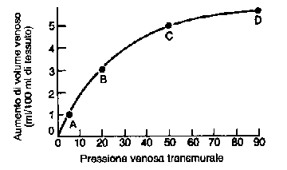
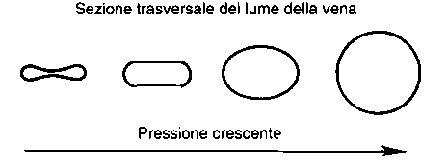
Che cosa è in Fisiologia l’effetto Reservoire
Reservoire venoso:
Sistema di ammortizzamento delle variazioni di pressioni nel sistema venoso grazie alla compliance della parete che consente un aumento di volume importante con aumento di pressione debole ( almeno fino al raggiungimento della massima distensione).
Reservoire cardiaco:
Svolto dalle vene muscolari

Slide 6
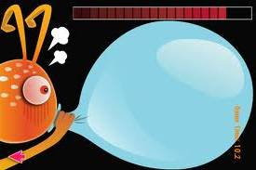
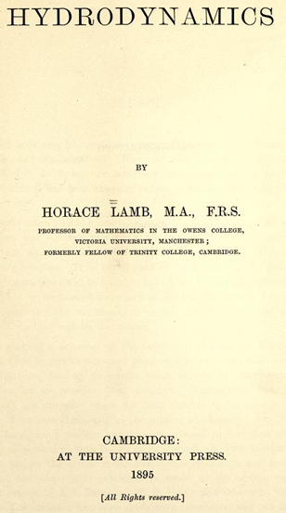
L’ Effetto Reservoir inventato da chi sostiene la teoria ascendente sarebbe che una grande capacità di volume varicoso crea per se un effetto aspirativo “passivo”.
Solo che un movimento di liquido puo essere creato solo da forze “attive” , sia quella della gravità o quella di una pompa.
Questo concetto è quindi contrario alle leggi della fisica dei fluidi
Equazione del Moto di un Volume Generico
( Base della Idrodinamica)
Forza che agisce sull’unità di massa

Slide 7
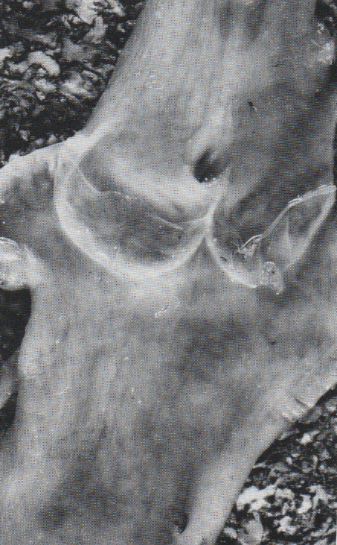
2° Commento
Adesione leucocitaria nel seno valvolare
∂gh
M.A. Elsharawy et al. Interactive Cardiovascula and Thoracic Surgery 6 (2007) 219-224
(ONO T. et al. J. Vasc. Surgery 1998 Jan; 27 (1):158-166)

Slide 8
3° Commento
Prospective epidemiological study on the beginning of varicose veins.
Schultz-Ehrenburg and al. Phlebologie 2009; 38: 17–25
Longitudinal study . 740 pupils 10-12 to 18-20.
“The manifestation of a truncal VV is preceded
by a VR in the same vein (p = 0.039). “
ASVAL = la dilatazione precede il reflusso
Studio Schulz-Ehrenburg = il reflusso precede la dilazione
Riscontro raro di vene dilatate NON refluenti
Riscontro frequente di vene NON Dilatate Refluenti

Slide 9
4° Commento
E’ possibile una documentazione velocimetrica dell’estensione prossimale del reflusso?
Risposta = NO
No Valvole Continenti
No Flusso Retrogrado
Valvola
Continente
Collaterale
Incontinente

Slide 10
La Strategia
ASVAL : Flebectomia estesa della collaterale se il test di compressione è positivo
CHIVA : adattata al tipo di shunt e alla cartografia sistolica

Slide 11
La Strategia
Strategia CHIVA: non prevede mai la soppressione del tronco safenico
Strategia ASVAL : prevede in caso di varici alla coscia di effettuare una flebectomia estesa se il test di compressione del rientro è positivo.
In caso di successiva ricomparsa del reflusso nella safena , ASVAL prevede lo stripping o la demolizione Laser della safena.
“Penso” che da questo è nato lo stripping senza crossectomia, per trattare la ricomparsa del reflusso in caso di valvola terminale continente.
Quindi ASVAL altro non è che la Nuova Flebectomia di Muller, giustificata dalla teoria ascendente

Slide 12
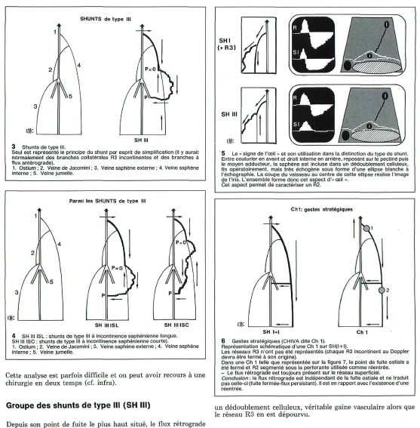
Nota
Il test di compressione del rientro è stato descritto da Claude Franceschi 23 anni fa ed è stato pubblicato da Marc Bailly nel 1995
J.M. Bailly
Carthographie CHIVA
EMC - Paris 1995

Slide 13
Which Kind of Hemodynamic Pattern can give origin to this GSV thigh tributhary ?
Deep Veins
Giacomini
Competent
GSV
Incompetent
SSV

Slide 14
1° variable aspect :
The escape point can exists or not
The escape point location
Whithout escape point
Whit an escape point ( SFJ)

Slide 15
Possible Escape Points
Zamboni : 80% recidive a 3 anni
Pelvic escape point
Incompetent SFJ
Hunter Perforator

Slide 16
2° variable aspect :
The saphenous axe below the tributary origin ( competent/incompetent/absent)
Incompetent
Absent
(US not detected)
Competent

Slide 17
Possibilities without escape point (negative Valsalva)
Shunt Type 2
Without Saphenous Incompetence
With Saphenous Incompetence
With Competent GSV below the tributary
With Incompetent GSV below the tributary
Shunt Type 2A
Shunt Type 2B
Shunt Type 2C

Slide 18
Possibilities with a refluxing SFJ - Terminal valve incompetent
(positive Valsalva)
Shunt Type 3
Shunt Type 1 + 2

Slide 19
Variables of Shunt Type 3
Shunt Type 3/a
Shunt Type 3/b
Shunt Type 3/c

Slide 20
Pelvic escape point
Shunt Type 4 +II
Shunt Type 5

Slide 21
Muscle Contractive Centripetal Flow in the Giacomini Vein that feeds a centrifugal flow in the GSV during the relaxation phase

Slide 22
ASVAL prevede lo stripping o la termoablazione della safena nel caso in cui il flusso nella safena ritorni retrogrado
?
In che percentuale pensate che ASVAL sia un trattamento conservativo
In meno del 20% degli shunt tipo 3 e nel 50% circa degli shunt 2/b e 5

Slide 23
Perché ricompare il flusso retrogrado in uno shunt tipo 2 dopo legatura a raso ( con o senza flebectomia)?
Safena
Safena
Collaterale
Collaterale
Scomparsa del flusso centrifugo diastolico
Scomparsa del flusso centrifugo diastolico
Nessun flusso registrabile
Persiste flusso centripeto

Slide 24
La flebectomia è necessaria?
Video perthes test
Grazie Dell’Attenzione

Slide 25
Grazie per l’attenzione

